Slide 1
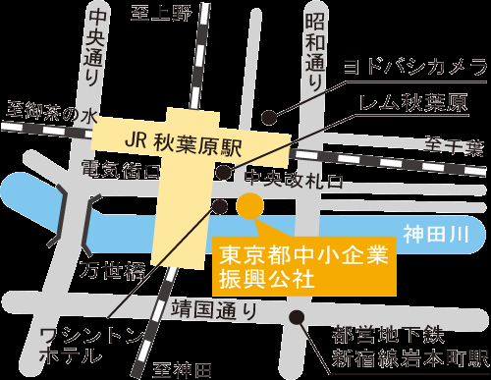
ＦＡＸまたはｗｅｂにてお申込ください。FAX 03-5680-0710
城東支社第３回産業セミナー「小さい会社の戦い方」 受講申込書
平成31年３月18日（月）14時～16時（13時30分開場）
企業名 | （ふりがな）
所在地 | 〒 - （ 区 ・ 市 ）
資本金 | 万円 |  | 従業員数 | 名
業種（○で囲む） | 製造業・卸売業・小売業・サービス業・その他（ ）
出席者名① | （部署・役職） | （氏名・ふりがな）
出席者名② | （部署・役職） | （氏名・ふりがな）
電話番号
ＦＡＸ番号
Ｅ-ｍａｉｌ
今回のセミナーを知ったきっかけ （○で囲む） | ①公社ホームページ ②メールマガジン（配信元: ） ③公社からのFAX ④公社以外のホームページ（ ） ⑤チラシ（設置場所: ）⑥その他（ ）
申込み方法 本申込み用紙をＦＡＸにて送付、または公社ホームページからお申込みください。 受 講 証 受講証は発行いたしません。また、申込後の確認連絡は差上げておりません。 申込み後は、当日直接会場までお越しください。
お申し込み者の個人情報の取り扱いについて
＜利用目的＞
１．当該事業の事務連絡や管理運営・統計分析のために使用します。
２．経営支援・技術支援等各種事業案内やアンケート調査依頼等を行う場合があります。
※上記2を辞退される方は、当該事業担当者までご連絡ください。
＜第三者への提供＞
原則として行いませんが、以下により行政機関へ提供する場合があります。
目的1：当公社からの行政機関への事業報告
目的2：行政機関からの各種事業案内、アンケート調査依頼等
項目：氏名、連絡先等、当該事業申込書記載の内容
手段：電子データ、プリントアウトした用紙
※目的2を辞退される方は、当該事業担当者までご連絡ください。
※個人情報は「個人情報の保護に関する要綱」に基づき管理しております。
当要綱は、公社ホームページ（http://www.tokyo-kosha.or.jp）より閲覧及びダウンロードすること
ができますのであわせてご参照ください。

